Slide 1
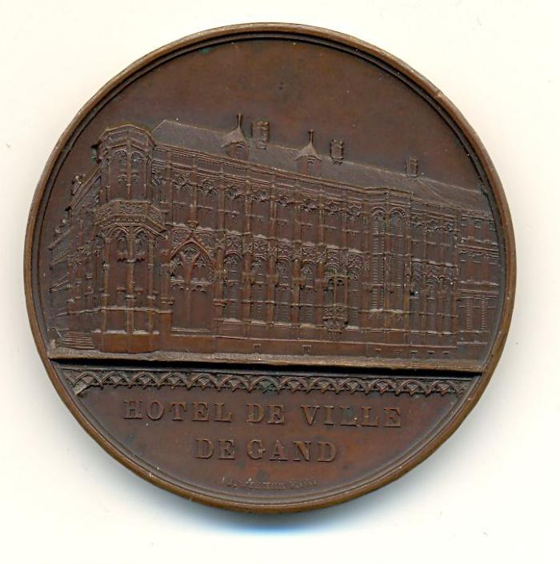
Médaille (06694)

Slide 2
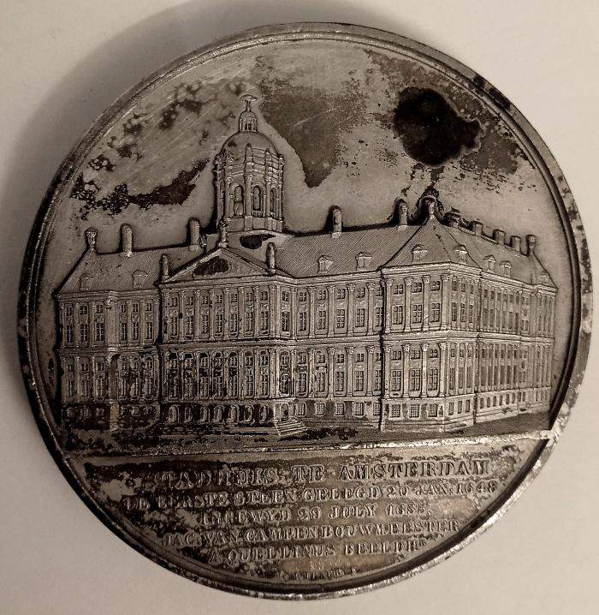
Médaille hôtel de ville d'Amsterdam (17134)

Slide 3
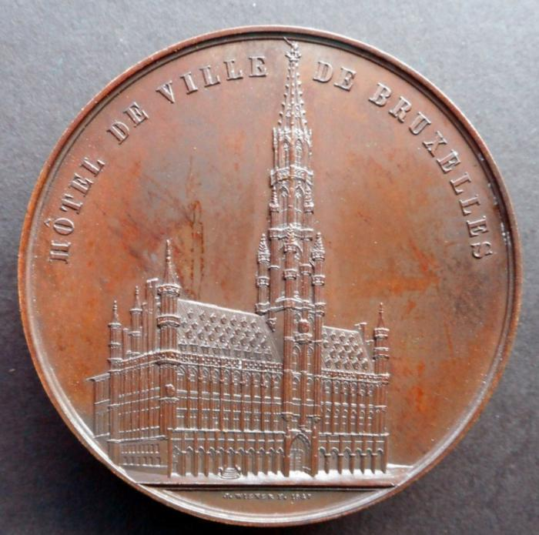
Médaille (17192)

